Slide 1
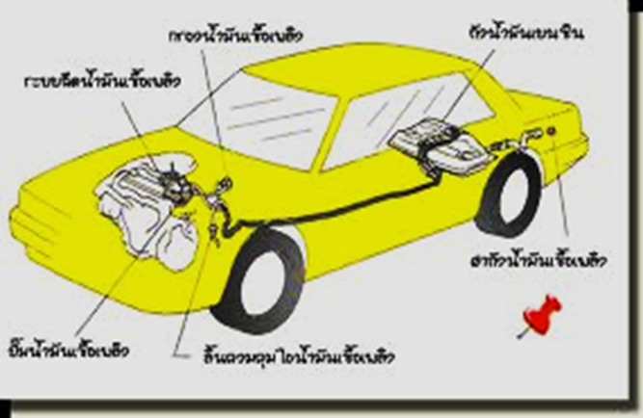
ระบบน้ำมันเชื้อเพลิง

Slide 2
หน้าที่หลักของระบบน้ำมันเชื้อเพลิง
ระบบน้ำมันเชื้อเพลิง ทำหน้าที่จ่ายส่วนผสมของอากาศและน้ำมันเชื้อเพลิงหรือเรียกอีกอย่างหนึ่งว่า “ไอดี” เข้าไปในกระบอกสูบ สำหรับสวนประกอบที่สำคัญที่สุดในระบบน้ำมันเชื้อเพลิงของเครื่องยนต์แก๊สโซลีน คือ คาร์บูเรเตอร์ ซึ่งเป็นอุปกรณ์ที่ทำหน้าที่ผสมอากาศกับน้ำมันเชื้อเพลิงในอัตราส่วนที่เหมาะสมกับเครื่องยนต์ คือ 15 : 1

Slide 3
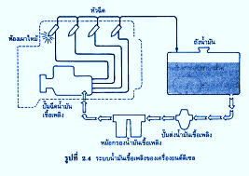
วงจรน้ำมันเชื้อเพลิง

Slide 4
ระบบฉีดน้ำมันเชื้อเพลิงของเครื่องยนต์ดีเซล
สำหรับระบบฉีดน้ำมันเชื้อเพลิงของเครื่องยนต์ดีเซล จะอาศัยปั๊มฉีดน้ำมันเชื้อเพลิงเป็นตัวจ่ายน้ำมันเชื้อเพลิงให้กับหัวฉีดเป็นอุปกรณ์ที่ทำหน้าที่ฉีดน้ำมันให้เป็นฝอยละออง เพื่อส่งเข้าไปในกระบอกสูบ แต่การทำงานของเครื่องยนต์ดีเซลจะดีก็ต่อเมื่อทำหน้าที่ดังต่อไปนี้
ฉีดน้ำมันเชื้อเพลิงในอัตราส่วนที่เหมาะสมกับเครื่องยนต์
เริ่มฉีดน้ำมันเชื้อเพลิงในจังหวะและเวลาที่ถูกต้องในทุก ๆ ครั้ง
ปรับปริมาณการฉีดน้ำมันเชื้อเพลิงให้เหมาะกับภาระ และความเร็วของรถยนต์
หัวฉีดจะต้องฉีดน้ำมันเชื้อเพลิงให้เป็นฝอยละออง
การฉีดน้ำมันเชื้อเพลิงจะต้องกระจายทั่วทั้งห้องเผาไหม้

Slide 5
ส่วนประกอบของระบบน้ำมันเชื้อเพลิง
ระบบน้ำมันเชื้อเพลิงของเครื่องยนต์แก๊สโซลีน จะประกอบด้วยอุปกรณ์ต่าง ๆ ดังนี้
1 ถังน้ำมันเชื้อเพลิง (Fuel tank)
2 กรองน้ำมันเชื้อเพลิง (Fuel filter)
3 ท่อทางน้ำมันเชื้อเพลิง (Fuel lines)
4 คาร์บูเรเตอร์ ( Carburetor)
5 ปั๊มน้ำมันเชื้อเพลิง (Fuel pump)
6 เกจวัดน้ำมันเชื้อเพลิง (Fuel gauge)

Slide 6
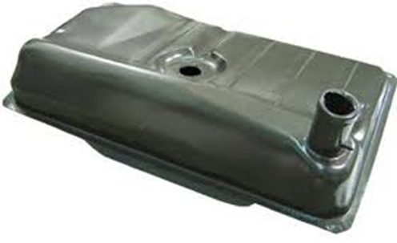
ถังน้ำมันเชื้อเพลิง (Fuel tank)
ถังน้ำมันเชื้อเพลิงทำหน้าที่กักเก็บน้ำมันเชื้อเพลิงและจ่ายน้ำมันเชื้อเพลิง โดยปกติแล้วถังน้ำมันเชื้อเพลิงจะถูกติดตั้งอยู่ส่วนหลังหรือส่วนท้ายใต้เบาะนั่งของรถยนต์ การติดตั้งถังน้ำมันให้อยู่ห่างจากเครื่องยนต์ ก็เพื่อความปลอดภัยและป้องกันอุบัติภัยที่อาจจะเกิดขึ้นได้ตลอดเวลา

Slide 7
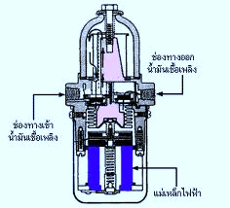
ปั๊มน้ำมันเชื้อเพลิง (Fuel pump)
ปั๊มน้ำมันเชื้อเพลิงของเครื่องยนต์แก๊สโซลีน ทำหน้าที่ส่งจ่ายน้ำมันเชื้อเพลิงไปยังคาร์บูเรเตอร์ ซึ่งน้ำมันเชื้อเพลิงนี้จะไหลผ่านกรองน้ำมันเชื้อเพลิงเพื่อดักฝุ่นละอองที่ปนมากับน้ำมันเชื้อเพลิง ก่อนที่จะส่งเข้าไปยังคาร์บูเรเตอร์ ปั๊มน้ำมันเชื้อเพลิงสามารถแบ่งได้เป็น 2 แบบ คือ
1.ปั๊มน้ำมันเชื้อเพลิงแบบใช้กลไก (เม๊กคามิคอล ปั๊ม)
2.ปั๊มน้ำมันเชื้อเพลิงแบบใช้ไฟฟ้า (Electrical pump)

Slide 8
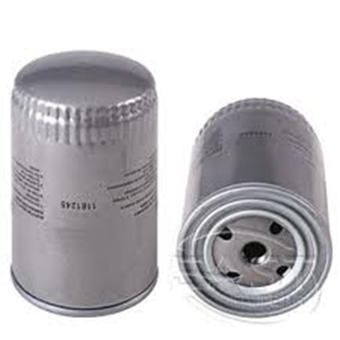
กรองน้ำมันเชื้อเพลิง (Fuel filter)
กรองน้ำมันเชื้อเพลิงจะติดตั้งอยู่ระหว่างคาร์บูเรเตอร์กับปั๊มน้ำมันเชื้อเพลิง ซึ่งจะทำหน้าที่กรองสิ่งสกปรก เช่น ฝุ่น ทราย เศษผง และเศษโลหะเป็นต้น เพื่อทำให้น้ำมันเชื้อเพลิงมีความสะอาด ก่อนที่จะส่งไปยังคาร์บูเรเตอร์
ถ้ามีสิ่งสกปรกปะปนเข้าไปกับน้ำมันเชื้อเพลิง จะทำให้การจ่ายน้ำมันเชื้อเพลิงไม่เป็นไปตามปกติ และจะทำให้เครื่องยนต์ทำงานได้ไม่เต็มประสิทธิภาพ

Slide 9
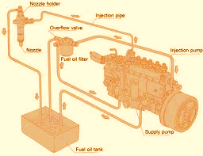
ท่อทางน้ำมันเชื้อเพลิง (Fuel lines)
สวิตช์จุดระเบิดเรียกอีกชื่อหนึ่งว่าสวิตช์กุญแจทำหน้าที่ตัดและต่อกระแสไฟฟ้าจากแบตเตอรี่ไปยังอุปกรณ์ต่างๆ ของระบบจุดระเบิด สวิตช์จุดระเบิดมีอยู่หลายแบบที่นิยมใช้กันส่วนใหญ่จะมีอยู่ 3 ขั้ว คือ
1.ขั้ว B ขั้วนี้จะเป็นขั้วที่รับกระแสไฟฟ้าจากแบตเตอรี่ (ขั้วบวก +)
2.ขั้ว IG ขั้วนี้จะไปที่ขั้ว + ของคอยล์จุดระเบิด และต่อไปยังอุปกรณ์อื่นๆ อีก เช่น ระบบแสงสว่าง ระบบไฟสัญญาณ วิทยุ – เทป เครื่องปรับอากาศรถยนต์ เป็นต้น

Slide 10
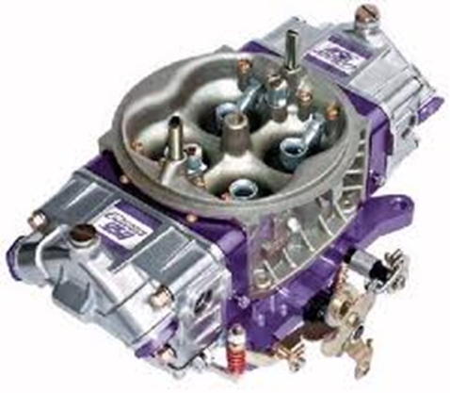
คาร์บูเรเตอร์ ( Carburetor)
คาร์บูเรเตอร์เป็นอุปกรณ์ที่มีความสำคัญมากชิ้นหนึ่งในระบบน้ำมันเชื้อเพลิงซึ่งจะทำหน้าที่ผสมอากาศกับน้ำมันเชื้อเพลิง ให้ได้อัตราส่วนที่ถูกต้องและเหมาะสมกับเครื่องยนต์ เพื่อส่งเข้าไปยังห้องเผาไหม้ภายในกระบอกสูบ ให้เหมาะสมกับความเร็วรอบและภาระของเครื่องยนต์

Slide 11
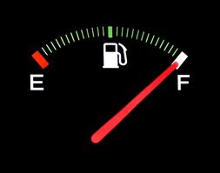
เกจวัดน้ำมันเชื้อเพลิง (Fuelgauge)
เกจวัดน้ำมันเชื้อเพลิงจะทำหน้าที่ วัด และบอกระดับของปริมาณน้ำมันเชื้อเพลิงที่อยู่ในถัง

Slide 12
ประเภทของคาร์บูเรเตอร์
1. คาร์บูเรเตอร์ประเภทสุญญากาศไม่คงที่
จะมีช่องคอคอดตายตัวไม่สามารเปลี่ยนขนาดได้ฉะนั้นสุญญากาศที่เกิดขึ้นบริเวณคอคอด จึงต้องมีมากบ้างหรือน้อยบ้างทั้งนี้จะขึ้นอยู่กับความเร็วของลูกสูบ เพราะฉะนั้นคาร์บูเรเตอร์แบบนี้จึงต้องจัดให้มีวงจรขึ้นหลาย ๆ วงจร เพื่อทำให้อัตราส่วนผสมของอากาศกับน้ำมันเชื้อ
เพลิงที่ส่งที่ส่งเข้าไปยังห้องเผาไหม้หรือภายในกระบอกสูบ ให้เหมาะสมกับความต้องการของเครื่องยนต์

Slide 13
2. คาร์บูเรเตอร์ประเภทสุญญากาศคงที่ หรือเรียกอีกชื่อหนึ่งว่า เอสยูคาร์บูเรเตอร์ ซึ่งเป็นคาร์บูเรเตอร์ที่มีการเปลี่ยนแปลงขนาดของคอคอด (Venturi) ได้โดยจะเล็กหรือใหญ่ขึ้นนั้นจะขึ้นอยู่กับแรงจากการดูดของลูกสูบเครื่องยนต์ หรือการบังคับควบคุมด้วยมือ

Slide 14
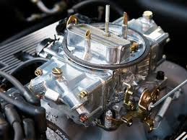
หลักการทำงานของคาร์บูเรเตอร์
เพื่อให้คาร์บูเรเตอร์แบบนี้ทำงานได้อย่างมีประสิทธิภาพ และสามารถควบคุมปริมาณของน้ำมันเชื้อเพลิงให้เป็นไปตามความต้องการของเครื่องยนต์จึงได้จัดแบ่งการทำงานภายในคาร์-บูเรเตอร์ออกเป็นวงจรต่าง ๆ 6 วงจรด้วยกัน คือ

Slide 15
เกจวัดน้ำมันเชื้อเพลิง (Fuelgauge)
เกจวัดน้ำมันเชื้อเพลิงจะทำหน้าที่ วัด และบอกระดับของปริมาณน้ำมันเชื้อเพลิงที่อยู่ในถัง

Slide 16
วงจรลูกลอย (Floating circuit)
วงจรลูกลอย ทำหน้าที่รักษาของน้ำมันเชื้อเพลิงภายในห้องลูกลอย ให้อยู่ในระดับที่พอเหมาะและคงที่อยู่ตลอดเวลา ซึ่งในขณะที่เครื่องยนต์ทำงาน น้ำมันเชื้อเพลิงจะถูกส่งเข้าไปใช้ ทำให้ลูกลอยที่อยู่ในห้องลูกลอยต่ำลงมาเพื่อให้เข้มลูกลอยได้ และในขณะเดียวกันนั้นลูกลอยจะค่อย ๆ ลอยสูงขึ้นจนถึงระดับหนึ่งที่เข็มลูกลอยจะปิดช่องทางไม่ให้น้ำมันเข้ามาได้ เพื่อเป็นการรักษาระดับของน้ำมันเชื้อเพลิง ในห้องลูกลอยคงที่ตลอดเวลา
เพื่อเป็นการป้องกันระดับน้ำมันเชื้อเพลิงภายในห้องลูกลอยมากเกินไป ระดับน้ำมันเชื้อเพลิงจะต้องต่ำกว่าหัวฉีดหลัก(นมหนูหลัก) ประมาณ 2-5 มม.

Slide 17
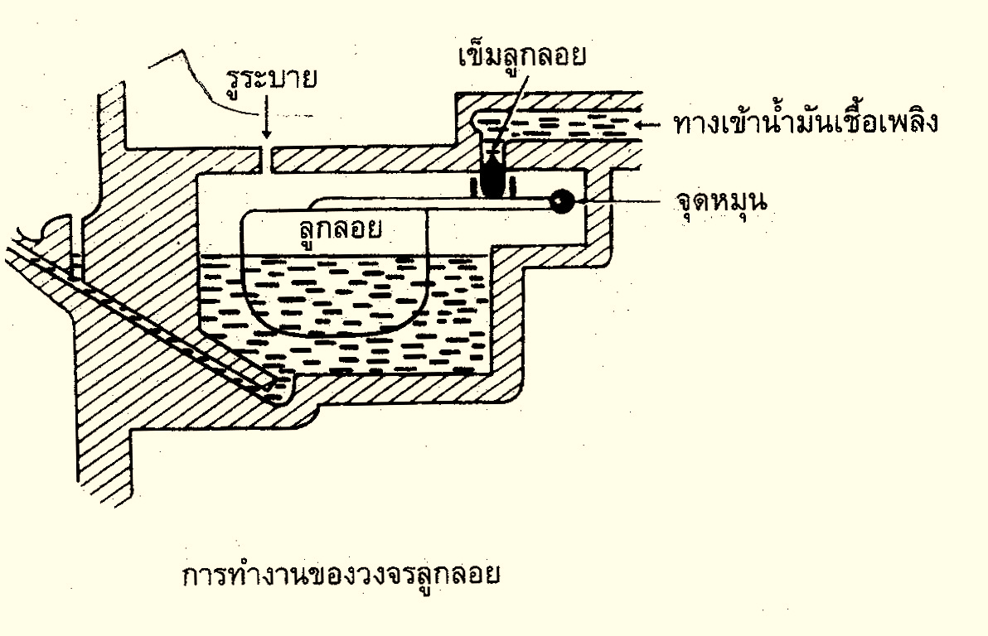
วงจรลูกลอย

Slide 18
วงจรเดินเบาและวงจรความเร็วต่ำ
(Idle and Low speed circuit )
วงจรเดินเบาทำหน้าที่จ่ายส่วนผสมของอากาศกับน้ำมันเชื้อเพลิง ในขณะที่เครื่องยนต์เดินเบาอยู่กับที่ในขณะที่ลิ้นเร่ง (ทอสเทิล วาล์ว : Thorttle valve) ปิด (ไม่ได้เหยียบคันเร่ง) ดังนั้นจะไม่มีแรงดูดเหนือลิ้นเร่ง แต่อากาศจะถูกดูดผ่านช่องอากาศ และในขณะเดียวกันก็ดูดเอาน้ำมันเชื้อเพลิงออกมาจากห้องลูกลอยผ่านนมหนูเดินเบา ผสมกันในช่องอากาศแล้วผ่านมายังตอนล่างและไหลออกมาด้านช่องเดินเบา (ไอเดิล พอร์ท : Idle port) เพียงรูเดียว ดังนั้นเครื่องยนต์จะได้รับอัตราส่วนผสมของอากาศกับน้ำมันเชื้อเพลิงส่วนเดียว ตามปริมาณที่พอเหมาะกับความเร็วรอบไม่เกิน 600 รอบ / นาที ของเครื่องยนต์เท่านั้น

Slide 19
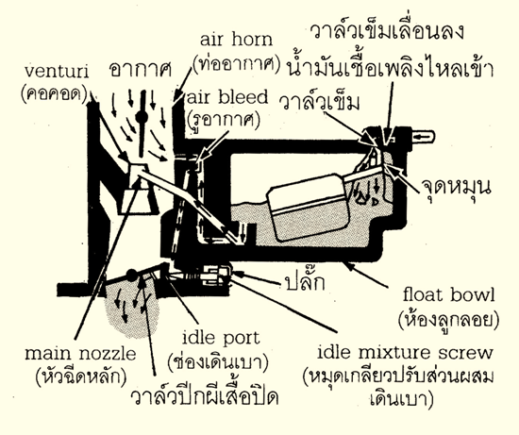
วงจรเดินเบา

Slide 20
วงจรความเร็วสูง
(High speed circuit)
วงจรความเร็วสูง ทำหน้าที่จ่ายส่วนผสมของกับน้ำมันเชื้อเพลิงในขณะที่เครื่องยนต์มีความเร็วสูงขึ้น และมีความต้องการส่วนผสมของอากาศกับน้ำมัน เชื้อเพลิงเพิ่มเติมมากขึ้น นั่นก็คือถ้าเราเหยียบคันเร่งจะทำให้ลิ้นเร่งปิดกว้างขึ้น อากาศจำนวนมากก็จะถูกฤดูผ่านช่องคอคอด มากขึ้น เป็นผลทำให้ทำให้การเปิดให้น้ำมันเชื้อเพลิงจากห้องลูกลอยผ่านนมหนูหลักออกมาปะทะกับความเร็วของอากาศ ทำให้เกิดการกระจายเป็นฝอยละอองเข้าไปยังห้องเผาไหม้ภายในกระบอกสูบ

Slide 21
สรุป
ระบบน้ำมันเชื้อเพลิงของเครื่องยนต์ เป็นระบบที่มีความสำคัญมากเป็นระบบที่จ่ายน้ำมันเชื้อเพลิงให้แก่เครื่องยนต์ เครื่องยนต์แก๊สโซลีนกับเครื่องยนต์ดีเซล มีระบบน้ำมันเชื้อเพลิงที่แตกต่างกันออกไป เครื่องยนต์แก๊สโซลีนจะจ่ายน้ำมันเชื้อเพลิงไปผสมกับอากาศที่คาร์บูเรเตอร์แล้วจ่ายเข้าไปในห้องเผ่าไหม้ ในจังหวะดูด ส่วนเครื่องยนต์ดีเซลจะจ่ายน้ำมันเชื้อเพลิงผ่านปั๊มแรงดันสูงเพื่อสร้างแรงดันแล้วส่งไปที่หัวฉีด ฉีดน้ำมันเชื้อเพลิงเข้าไปในกระบอกสูบในจังหวะระเบิด

